Slide 1
HƯỚNG DẪN CHUẨN BỊ BÀI CHO TIẾT HỌC ( F1)
1/ HS tìm hiểu tri thức tiếng Việt về khái niệm, công dụng của dấu chấm lửng/T31
2/ Trả lời các câu hỏi ở phần thực hành : câu 1,2,3 / 41
Phần này giáo viên gửi lên LMS/ zalo/ padlet trước để học sinh chuẩn bị và GV có thể kiểm tra việc chuẩn bị bài trước của các em khi các em gửi lên.

Slide 2


Chào mừng quý thầy cô về dự giờ thăm lớp
Môn Ngữ Văn 7
Giáo viên: Nguyễn Thị Hồng Tươi

Slide 3










Hoạt động
khởi động
01

Slide 4



TRÒ CHƠI: ONG TÌM CHỮ
- Hình thức: Làm việc nhóm 4
- Nhiệm vụ: Các nhóm tìm 5 từ khóa dưới dạng hàng ngang, hàng dọc hoặc đường chéo với chủ đề: CÁC LOẠI DẤU CÂU. Đánh dấu bằng bút chì và viết từ khóa vào giấy.
- Thời gian: 2 phút
- Báo cáo: Đại diện nhóm trình bày
- Đánh giá: Nhóm có đáp án nhanh và chính xác nhất sẽ chiến thắng

Slide 5
TRÒ CHƠI: ONG TÌM CHỮ
1
2
R | G | X | M | H | O | N | E | W | T | L | D
D | W | M | F | W | B | J | B | S | G | H | A
T | A | X | Y | N | B | N | I | Y | N | U | U
V | P | U | R | A | S | D | R | R | U | A | G
Q | C | O | C | H | O | X | W | V | L | K | A
A | Z | L | N | H | I | Y | F | K | M | J | C
X | Z | S | J | D | A | U | C | H | A | M | H
S | E | V | S | W | Z | M | J | O | H | G | N
L | C | Y | O | A | D | Z | P | N | C | D | G
E | T | O | V | J | O | P | V | H | U | P | A
S | D | A | T | T | F | M | Y | V | A | A | N
K | D | A | U | P | H | A | Y | X | D | Y | G
S | Q | K | I | F | C | T | K | Q | N | P | H
D | D | A | U | C | H | A | M | H | O | I | D
A | U | A | Y | Z | L | E | N | U | D | G | A
U | P | D | U | V | O | A | F | V | C | X | U
C | D | S | Z | H | M | K | S | F | A | M | N
H | D | F | P | Q | A | J | P | S | O | K | G
A | V | S | U | V | C | I | K | C | G | W | O
M | Z | V | A | Z | C | C | C | T | N | L | A
T | O | U | J | P | F | V | Z | H | U | W | C
H | G | B | M | F | T | J | T | X | A | V | K
A | K | R | V | Z | K | X | V | W | D | M | E
N | U | Z | L | Q | T | N | R | E | Q | F | P

Slide 6

TRÒ CHƠI: ONG TÌM CHỮ
1
2
R | G | X | M | H | O | N | E | W | T | L | D
D | W | M | F | W | B | J | B | S | G | H | A
T | A | X | Y | N | B | N | I | Y | N | U | U
V | P | U | R | A | S | D | R | R | U | A | G
Q | C | O | C | H | O | X | W | V | L | K | A
A | Z | L | N | H | I | Y | F | K | M | J | C
X | Z | S | J | D | A | U | C | H | A | M | H
S | E | V | S | W | Z | M | J | O | H | G | N
L | C | Y | O | A | D | Z | P | N | C | D | G
E | T | O | V | J | O | P | V | H | U | P | A
S | D | A | T | T | F | M | Y | V | A | A | N
K | D | A | U | P | H | A | Y | X | D | Y | G
S | Q | K | I | F | C | T | K | Q | N | P | H
D | D | A | U | C | H | A | M | H | O | I | D
A | U | A | Y | Z | L | E | N | U | D | G | A
U | P | D | U | V | O | A | F | V | C | X | U
C | D | S | Z | H | M | K | S | F | A | M | N
H | D | F | P | Q | A | J | P | S | O | K | G
A | V | S | U | V | C | I | K | C | G | W | O
M | Z | V | A | Z | C | C | C | T | N | L | A
T | O | U | J | P | F | V | Z | H | U | W | C
H | G | B | M | F | T | J | T | X | A | V | K
A | K | R | V | Z | K | X | V | W | D | M | E
N | U | Z | L | Q | T | N | R | E | Q | F | P

Slide 7
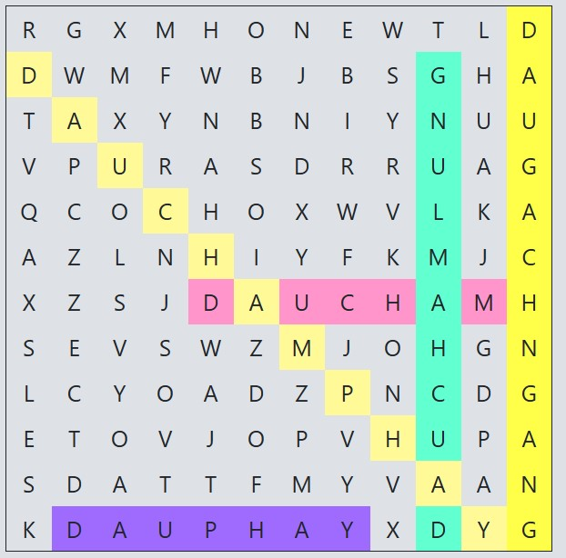
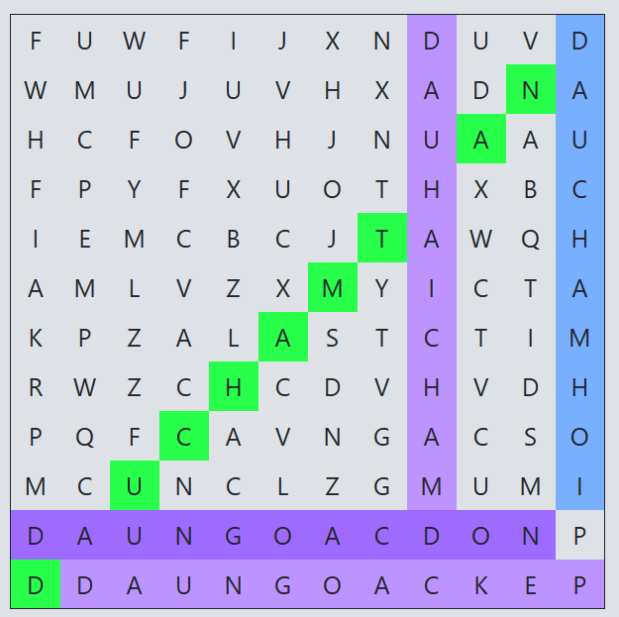
1
2

Slide 8

BÀI 2: BÀI HỌC CUỘC SỐNG
THỰC HÀNH TIẾNG VIỆT
(DẤU CHẤM LỬNG)

Slide 9


THỰC HÀNH TIẾNG VIỆT
I/ TRI THỨC TIẾNG VIỆT
1/ KHÁI NIỆM

Slide 10



1.
Khái niệm
Dấu chấm lửng được kí hiệu bởi ba dấu chấm (…), còn gọi là dấu ba chấm, là một trong những loại dấu câu thường gặp trong văn viết.

Slide 11

2.
Công dụng

Slide 12
Trong các câu sau dấu chấm lửng được dùng để làm gì?
a. Khi tiếng trống hiệu vừa dứt, bốn thanh niên của bốn đội thoăn thắt leo lên thân cây chuối rất trơn vì đã bôi mỡ. Có người leo lên, tụt xuống, lại leo lên,…
b. Thốt nhiên, một người nhà quê, mình mẩy lấm láp, quần áo ướt đầm, tất tả chạy xông vào thở không ra hơi: - Bẩm... quan lớn... đê vỡ mất rồi!
c. - Lính đâu? Sao bay dám để cho nó chạy xồng xộc vào đây như vậy? Không còn phép tắc gì nữa à? - Dạ, bẩm… - Đuổi cổ nó ra!

Slide 13
Trong các câu sau dấu chấm lửng được dùng để làm gì?
d. Trước đây, ở vùng đồng bằng Bắc Bộ, sân khấu cho rối nước là... ao làng. Ghế ngồi của khán giả là... thảm cỏ quanh ao.
đ. Nước từ núi Tiên giội như thác, trắng xóa, qua suối Cộc xóm Đông tràn sang suối xóm Tây rồi dồn về suối xóm trại chúng tôi. […] Trẻ con chúng tôi la ó, té nhau, reo hò.
e. Thấy trời đã sáng Gà gáy ó…o…

Slide 14
Trong các câu sau dấu chấm lửng được dùng để làm gì?
a. Khi tiếng trống hiệu vừa dứt, bốn thanh niên của bốn đội thoăn thắt leo lên thân cây chuối rất trơn vì đã bôi mỡ. Có người leo lên, tụt xuống, lại leo lên,…
b. Thốt nhiên, một người nhà quê, mình mẩy lấm láp, quần áo ướt đầm, tất tả chạy xông vào thở không ra hơi: - Bẩm... quan lớn... đê vỡ mất rồi!
c. - Lính đâu? Sao bay dám để cho nó chạy xồng xộc vào đây như vậy? Không còn phép tắc gì nữa à? - Dạ, bẩm… - Đuổi cổ nó ra!
d. Trước đây, ở vùng đồng bằng Bắc Bộ, sân khấu cho rối nước là... ao làng. Ghế ngồi của khán giả là... thảm cỏ quanh ao.
đ. Nước từ núi Tiên giội như thác, trắng xóa, qua suối Cộc xóm Đông tràn sang suối xóm Tây rồi dồn về suối xóm trại chúng tôi. […] Trẻ con chúng tôi la ó, té nhau, reo hò.
e. Thấy trời đã sáng Gà gáy ó…o…

Slide 15

2.
Công dụng
HS thảo luận

Slide 16
Trong các câu sau dấu chấm lửng được dùng để làm gì?
a. Khi tiếng trống hiệu vừa dứt, bốn thanh niên của bốn đội thoăn thắt leo lên thân cây chuối rất trơn vì đã bôi mỡ. Có người leo lên, tụt xuống, lại leo lên,…
Biểu đạt ý còn nhiều hành động tương tự của người chơi chưa liệt kê hết.

Slide 17
Trong các câu sau dấu chấm lửng được dùng để làm gì?
b. Thốt nhiên, một người nhà quê, mình mẩy lấm láp, quần áo ướt đầm, tất tả chạy xông vào thở không ra hơi:
- Bẩm... quan lớn... đê vỡ mất rồi!
Thể hiện chỗ lời nói ngập ngừng, ngắt quãng của người nhà quê do hốt hoảng, lo sợ khi bẩm báo quan việc đê vỡ.

Slide 18
Trong các câu sau dấu chấm lửng được dùng để làm gì?
c. - Lính đâu? Sao bay dám để cho nó chạy xồng xộc vào đây như vậy? Không còn phép tắc gì nữa à?
- Dạ, bẩm…
- Đuổi cổ nó ra!
Biểu thị lời nói bị bỏ dở của tên lính do sợ sệt, và bị ngắt lời

Slide 19
Trong các câu sau dấu chấm lửng được dùng để làm gì?
d. Trước đây, ở vùng đồng bằng Bắc Bộ, sân khấu cho rối nước là... ao làng. Ghế ngồi của khán giả là... thảm cỏ quanh ao.
Làm giãn nhịp điệu câu văn, chuẩn bị cho sự xuất hiện của một từ ngữ biểu thị nội dung bất ngờ về sân khấu và khán giả của nghệ thuật rối nước ngày trước.

Slide 20
Trong các câu sau dấu chấm lửng được dùng để làm gì?
đ. Nước từ núi Tiên giội như thác, trắng xóa, qua suối Cộc xóm Đông tràn sang suối xóm Tây rồi dồn về suối xóm trại chúng tôi. […] Trẻ con chúng tôi la ó, té nhau, reo hò.
Biểu thị lời trích dẫn bị lược bớt một số câu văn.

Slide 21
Trong các câu sau dấu chấm lửng được dùng để làm gì?
e. Thấy trời đã sáng Gà gáy ó…o…
Mô phỏng âm thanh tiếng gà gáy kéo dài, ngắt quãng.

Slide 22







2. Công dụng
Làm giãn nhịp điệu câu văn, chuẩn bị cho sự xuất hiện của một từ ngữ biểu thị nội dung bất ngờ hay hài hước, châm biếm.
Biểu đạt ý còn nhiều sự vật, hiện tượng tương tự chưa liệt kê hết khi kết hợp với dấu phẩy đứng trước nó.
Mô phỏng âm thanh kéo dài, ngắt quãng.
01
02
03
04
05
Thể hiện chỗ lời nói bỏ dở hay ngập ngừng, ngắt quãng
Biểu thị lời trích dẫn bị lược bớt.

Slide 23
Một số công dụng khác của dấu chấm lửng
Cho biết trong những trường hợp sau, dấu chấm lửng thể hiện điều gì?
a. Đứng trước tổ dế, ong xanh khẽ vỗ cánh, uốn mình, giương cặp răng nhọn và rộng như đôi gọng kìm, rồi thoắt cái lao nhanh xuống hang sâu. Ba giây… Bốn giây… Năm giây… Lâu quá!
(Vũ Tú Nam)
b. Ôi sáng xuân nay, xuân 41
Trắng rừng biên giới nở hoa mơ
Bác về… Im lặng… Con chim hót
Thánh thót bờ lau, vui ngẩn ngơ.
(Tố Hữu)

Slide 24
Một số công dụng khác của dấu chấm lửng
a. Đứng trước tổ dế, ong xanh khẽ vỗ cánh, uốn mình, giương cặp răng nhọn và rộng như đôi gọng kìm, rồi thoắt cái lao nhanh xuống hang sâu. Ba giây… Bốn giây… Năm giây… Lâu quá!
(Vũ Tú Nam)
Biểu thị tâm lý chờ đợi
b. Ôi sáng xuân nay, xuân 41
Trắng rừng biên giới nở hoa mơ
Bác về… Im lặng… Con chim hót
Thánh thót bờ lau, vui ngẩn ngơ.
(Tố Hữu)
Là một tín hiệu nghệ thuật

Slide 25

II
LUYỆN TẬP
Bài tập 1,2

Slide 26
GIẢI MẬT THƯ
- HS chia nhóm 8.
- Trên bàn GV có 3 mật thư. Mỗi mật thư chứa đựng 1 từ khóa.
- Mỗi nhóm được phát mật thư đầu tiên.
- Nhóm nào giải mật thư số 1 xong nhanh nhất mang sản phẩm lên cho GV chấm. Nếu đúng sẽ tiếp tục nhận được từ khóa và mật thư số 2. Cứ như vậy cho đến hết mật thư số 3.
- Nếu không đúng nhóm đó sẽ phải về chỗ làm lại.
- Nhóm nào giải xong 3 mật thư nhanh nhất và có được dãy từ khóa là nhóm chiến thắng.

Slide 27


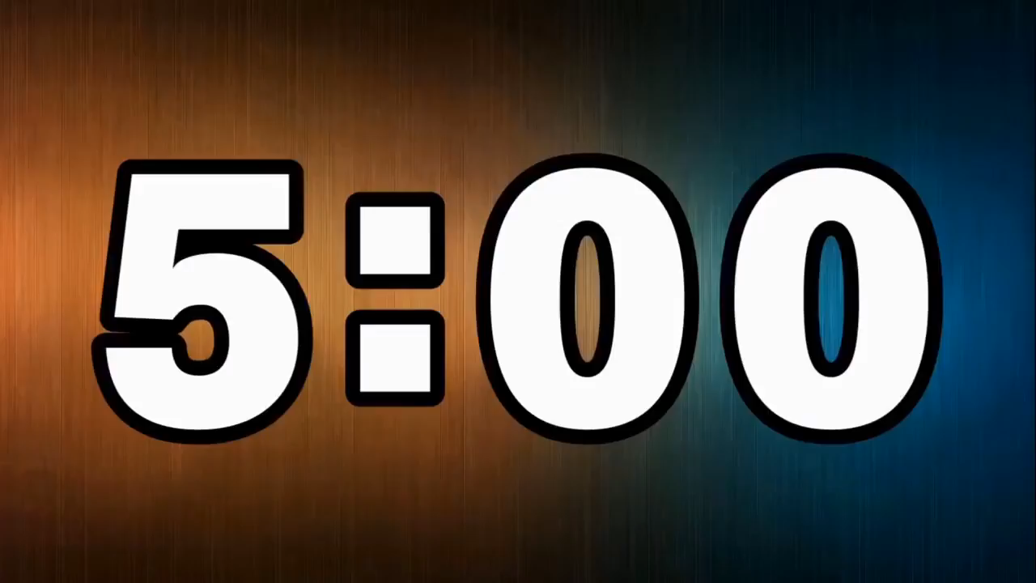





GIẢI MẬT THƯ
MẬT THƯ 1
MẬT THƯ 2
MẬT THƯ 3

Slide 28
Bài tập 1
Dấu chấm lửng thể hiện còn nhiều hành động tương tự của gấu chưa liệt kê hết.
Dấu chấm lửng thể hiện còn nhiều hành động tương tự của chim mẹ chưa liệt kê hết
A
D
Dấu chấm lửng tỏ ý còn nhiều âm thanh, hương vị tương tự của làng quê chưa liệt kê hết
B
Đ
Dấu chấm lửng biểu thị sự kéo dài của âm thanh gà gáy
Dấu chấm lửng thể hiện chỗ lời nói ngập ngừng của bác Tai
Dấu chấm lửng thể hiện chỗ lời nói ngập ngừng, ngắt quãng của Dế Choắt do sợ sệt.
C
E

Slide 29
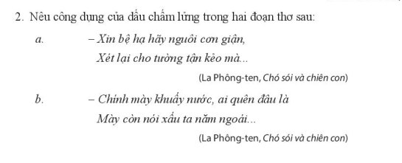
Bài tập 2
a. Dấu chấm lửng thể hiện lời nói bỏ dở của Chiên con khi bị sói bắt nạt
- > sự sợ sệt của Chiên con dù đang tranh biện với sói.
b. Dấu chấm lửng thể hiện lời nói bỏ dở của Sói khi đổ tội cho Chiên con.
-> không tìm được lí lẽ hợp lí để buộc tội Chiên con.

Slide 30
Bài tập 3
 | a₁ |  | a₂ | b₁ | b₂
Điểm tương đồng | Nói về sự kiêu ngạo, huênh hoang của chú ếch |  |  | Nói về sự thật hiển nhiên của bầu trời
Điểm khác biệt | Cách diễn đạt trần thuật liền mạch | Dấu chấm lửng làm giãn nhịp điệu câu văn, chuẩn bị cho sự xuất hiện của một từ ngữ biểu thị nội dung châm biếm về sự ảo tưởng của ếch, khi coi mình là “chúa tể”. | Dấu chấm lửng làm giãn nhịp điệu câu văn, chuẩn bị cho sự xuất hiện của một từ ngữ biểu thị nội dung châm biếmvề sự ảo tưởng của ếch, khi coi mình là “chúa tể”. | Cách diễn đạt trần thuật liền mạch | Dấu chấm lửng làm giãn nhịp câu văn, tạo nên sự bất ngờ, gây hứng thú cho người đọc về một sự thật hiển nhiên “bầu trời vẫn là bầu trời” | Dấu chấm lửng làm giãn nhịp câu văn, chuẩn bị cho sự xuất hiện của một từ ngữ biểu thị nội dung bất ngờ, gây hứng thú cho người đọc về một sự thật hiển nhiên “bầu trời vẫn là bầu trời”

Slide 31
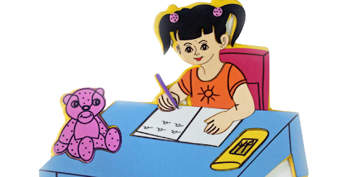

VẬN DỤNG

Slide 32

Nhiệm vụ 1
Yêu cầu: Điền dấu chấm lửng vào những chỗ thích hợp trong đoạn văn sau.
“Ca Huế trên sông Hương” của Hà Ánh Minh cho ta biết xứ Huế nổi tiếng với các điệu hò. Đó là chèo cạn, bài thai, hò đưa linh, hò giã gạo, ru em, giã vôi, giã điệp, bài chòi, bài tiệm, nàng vung. Bà con xứ Huế cất tiếng hò trong lao động sản xuất hay trong sinh hoạt đồng quê. Mỗi câu hò xứ Huế đều gởi gắm ý tình trọn vẹn, từ ngữ địa phương được dùng nhuần nhuyễn, ngôn ngữ được thể hiện thật hài hoà phong phú. Giọng điệu cũng muôn màu muôn vẻ: hò đưa linh thì buồn bã, chèo cạn, hò giã gạo, hò mái nhì, mái đẩy, mái chèo thì náo nức nồng hậu tình người.

Slide 33
Nhiệm vụ 1
Yêu cầu: Điền dấu chấm lửng hoặc chấm phẩy vào những chỗ thích hợp trong đoạn văn sau.
“Ca Huế trên sông Hương” của Hà Ánh Minh cho ta biết xứ Huế nổi tiếng với các điệu hò. Đó là chèo cạn, bài thai, hò đưa linh, hò giã gạo, ru em, giã vôi, giã điệp, bài chòi, bài tiệm, nàng vung,... Bà con xứ Huế cất tiếng hò trong lao động sản xuất hay trong sinh hoạt đồng quê. Mỗi câu hò xứ Huế đều gởi gắm ý tình trọn vẹn, từ ngữ địa phương được dùng nhuần nhuyễn, ngôn ngữ được thể hiện thật hài hoà phong phú. Giọng điệu cũng muôn màu muôn vẻ: hò đưa linh thì buồn bã, chèo cạn, hò giã gạo, hò mái nhì, mái đẩy, mái chèo,... thì náo nức nồng hậu tình người.

Slide 34
Nhiệm vụ 2
F3
Yêu cầu: : Viết một đoạn văn (khoảng 5-7 câu) nói về bài học mà em rút ra được từ một truyện ngụ ngôn, trong đó có sử dụng dấu chấm lửng.
Đoạn văn cần đảm bảo các yêu cầu:
- Dung lượng đoạn văn từ 5-7 câu; đảm bảo hình thức đoạn văn.
- Nội dung của đoạn văn: bài học mà em rút ra được từ một truyện ngụ ngôn
- Đoạn văn có ít nhất 1 dấu chấm lửng

Slide 35
F3
HƯỚNG DẪN TỰ HỌC
- HS nắm được các công dụng của dấu chấm lửng.
- Hoàn thành đoạn văn.
- Chuẩn bị bài: Thực hành Tiếng Việt (tiết 2) – bài tập 4,5 SGK/42

